Slide 1

เว็บไซต์แสดงภาพตัวอย่างและแปลงไฟล์สามมิติออนไลน์
Website preview and converting three-dimensional files online
นาย คมสัน นิภารัตน์ 5952100228

Slide 2

เหตุผลที่มาและความจำเป็นของโครงงาน
นามสกุลไฟล์ของวัตถุสามมิติหลังจากบันทึกไฟล์
การระบุข้อกำหนดซอฟต์แวร์ที่รองรับ (System Requirements)
Paidware - Shereware
เรียกดูไฟล์สามมิติเร่งด่วน

Slide 3
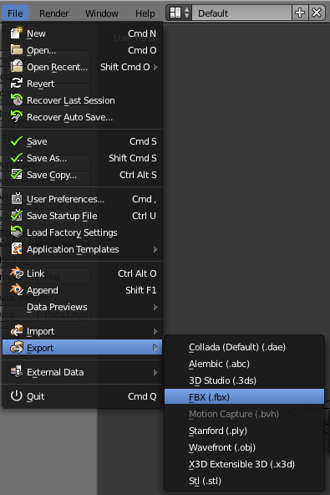
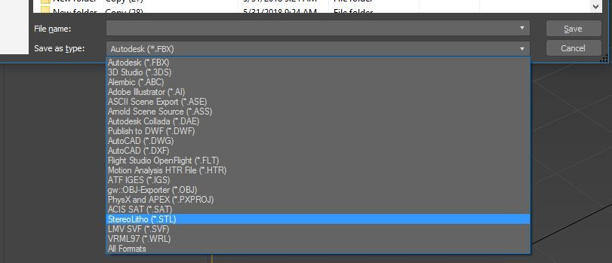
เหตุผลที่มาและความจำเป็นของโครงงาน
นามสกุลไฟล์ของวัตถุสามมิติหลังจากบันทึกไฟล์
การระบุข้อกำหนดซอฟต์แวร์ที่รองรับ (System Requirements)
Paidware - Shereware
เรียกดูไฟล์สามมิติเร่งด่วน
พื้นผิววัตถุ (Material)
ผลลัพธ์ของการสร้างภาพ (Render)

Slide 4
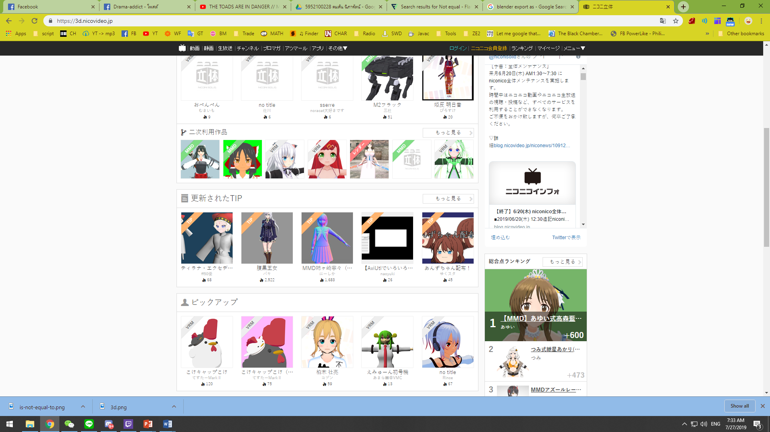
เหตุผลที่มาและความจำเป็นของโครงงาน
นามสกุลไฟล์ของวัตถุสามมิติหลังจากบันทึกไฟล์

Slide 5
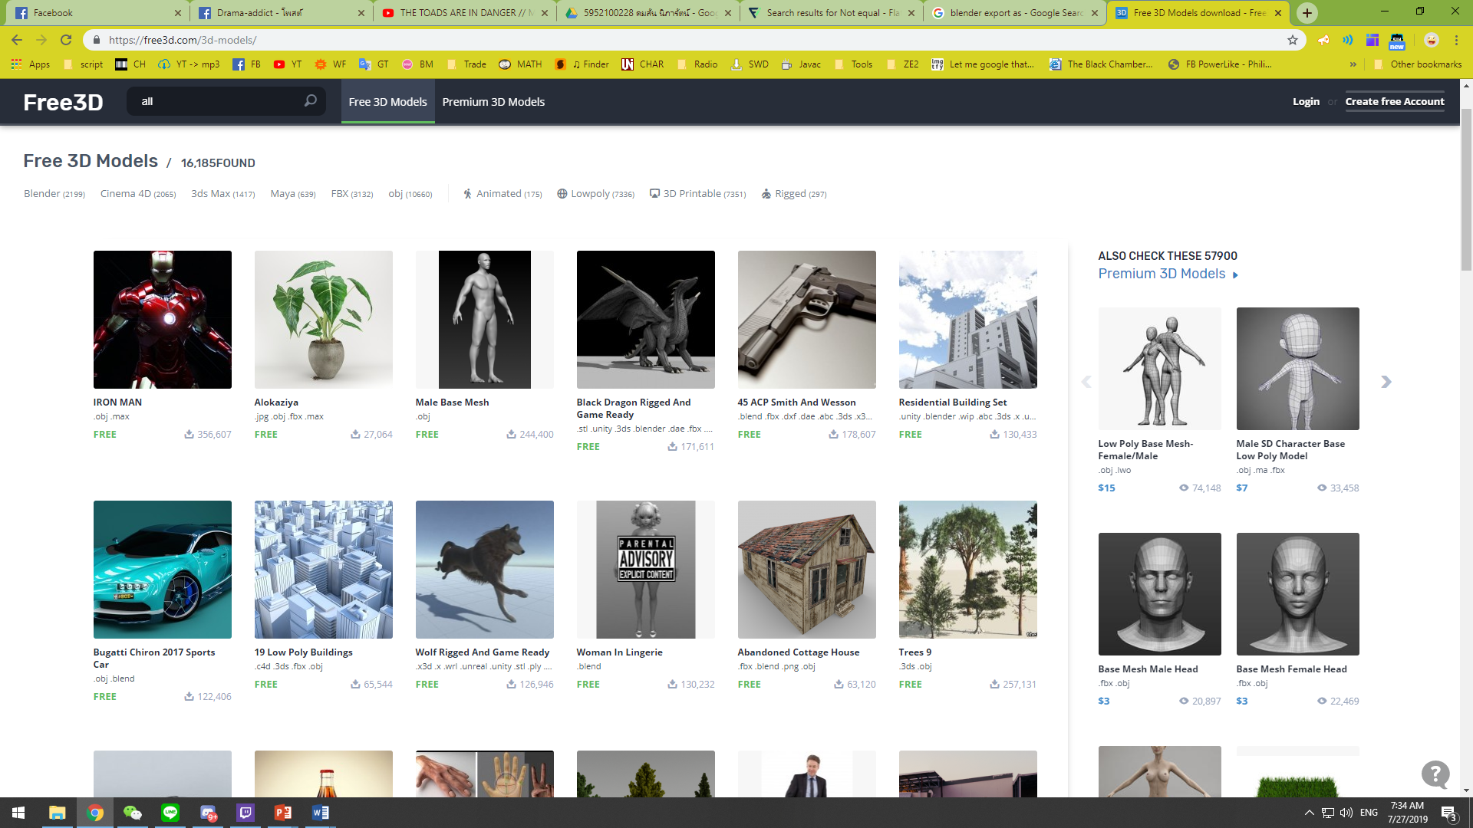
เหตุผลที่มาและความจำเป็นของโครงงาน
นามสกุลไฟล์ของวัตถุสามมิติหลังจากบันทึกไฟล์
https://3d.nicovideo.jp/

Slide 6
เหตุผลที่มาและความจำเป็นของโครงงาน
นามสกุลไฟล์ของวัตถุสามมิติหลังจากบันทึกไฟล์
https://free3d.com/3d-models/

Slide 7
เหตุผลที่มาและความจำเป็นของโครงงาน
การระบุข้อกำหนดซอฟต์แวร์ที่รองรับ (System Requirements)
Autodesk® 3ds Max 2018® with latest service pack
Windows® 8 or Windows® 7 64-bit Professional operating system
64-bit Intel or AMD multi core processor
8GB Ram
2GB free disk space for installation
3GB free disk space if downloading Material Libraries
2x NVIDIA GPUs with the following minimum specifications*:
CUDA compute capability 3.0 and higher
Driver needs to support CUDA 9.0 or higher
Maya LT 2016
Microsoft® Windows® 7 (SP1) and Windows® 8 Professional operating system; Apple® Mac OS® X 10.9.5 and 10.10.x operating system
64-bit Intel® or AMD® multicore processor
Microsoft® DirectX® 11 compatible graphics card
4 GB of RAM (8 GB recommended)
4 GB of free disk space for installation
Three-button mouse
Blender
Windows 10, 8, 7 and Linux
64-bit quad core CPU
16 GB RAM
Full HD display
Three button mouse
Graphics card with 4 GB RAM
$ 1,545 (2019) 1‑Year
$ 1,545 1‑Year
FREEWARE

Slide 8

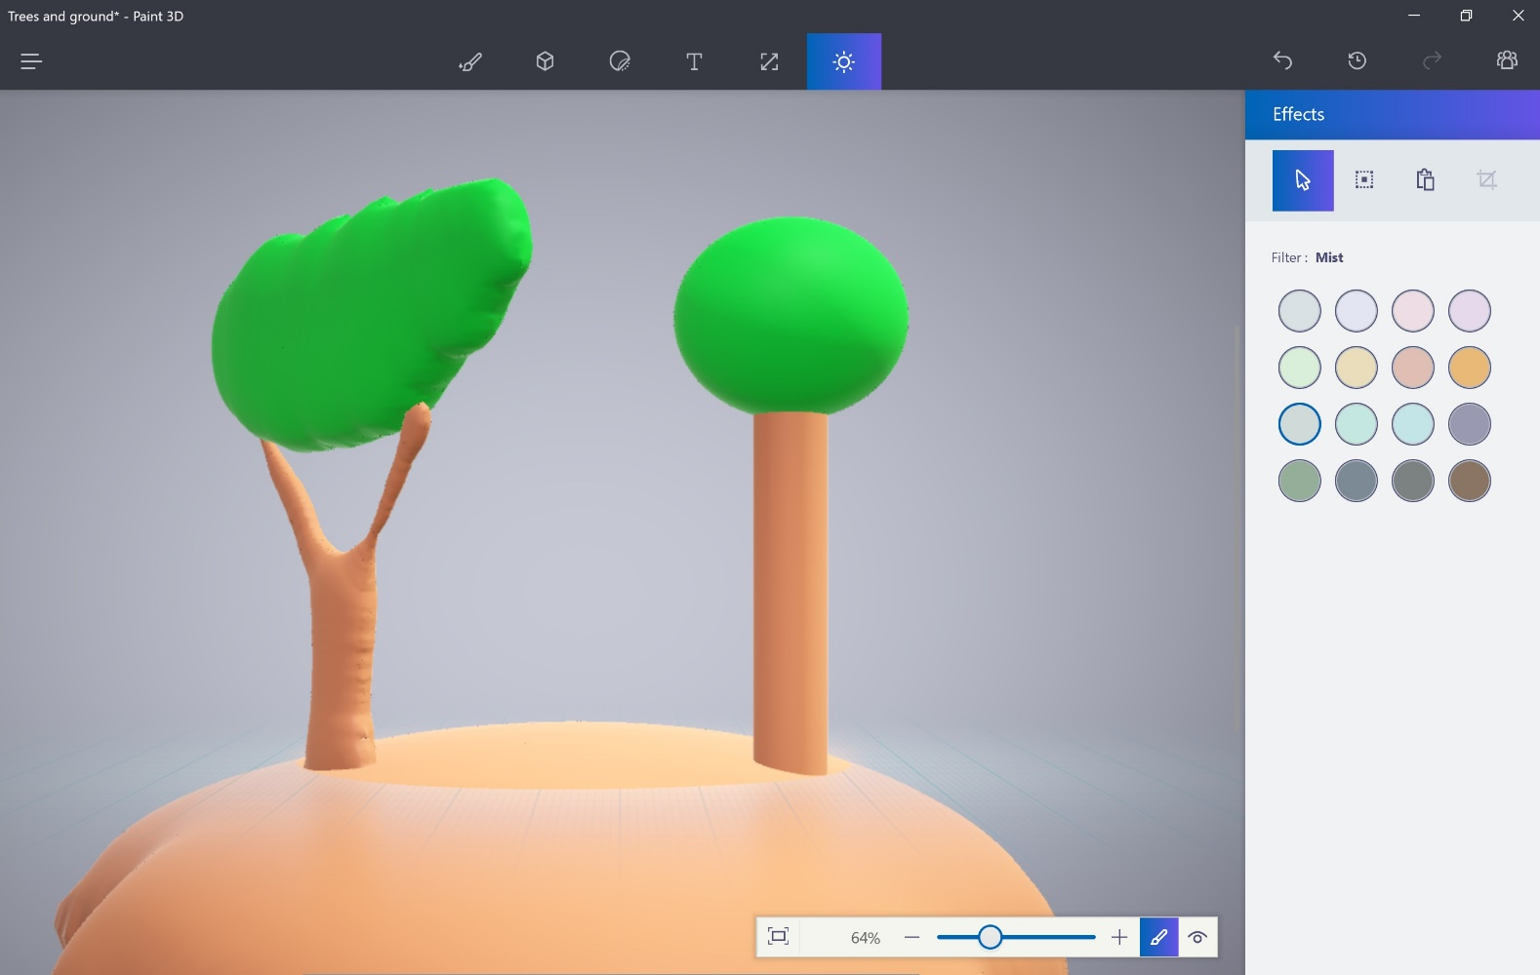
เหตุผลที่มาและความจำเป็นของโครงงาน
เรียกดูไฟล์สามมิติเร่งด่วน

Slide 9
เหตุผลที่มาและความจำเป็นของโครงงาน
การแก้ไขที่มีอยู่แล้ว
Plugin
Light Weight Program
Online Website

Slide 10
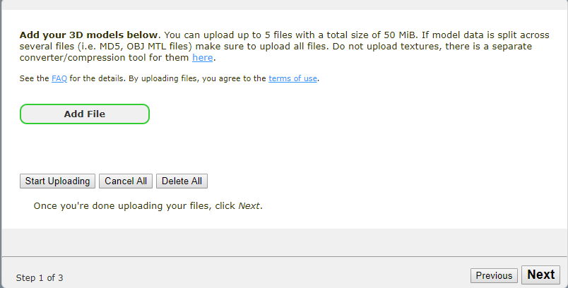
เหตุผลที่มาและความจำเป็นของโครงงาน
การแก้ไขที่มีอยู่แล้ว (Online)
https://www.greentoken.de/onlineconv/

Slide 11
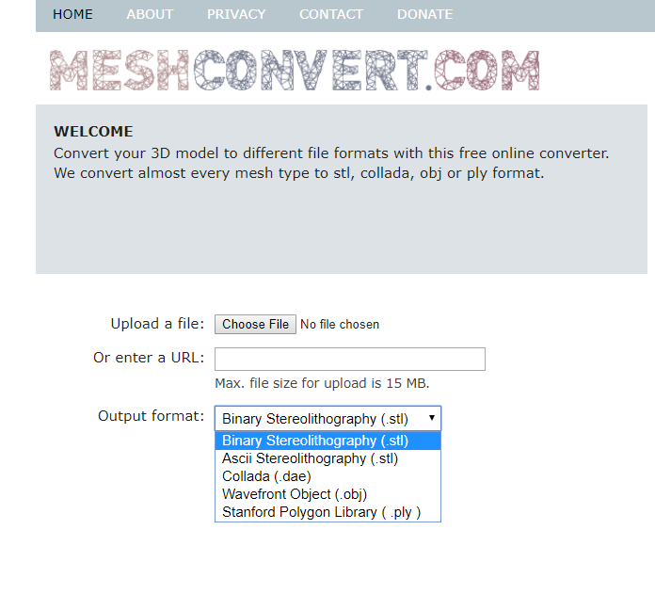
เหตุผลที่มาและความจำเป็นของโครงงาน
การแก้ไขที่มีอยู่แล้ว (Online)
https://www.meshconvert.com/

Slide 12
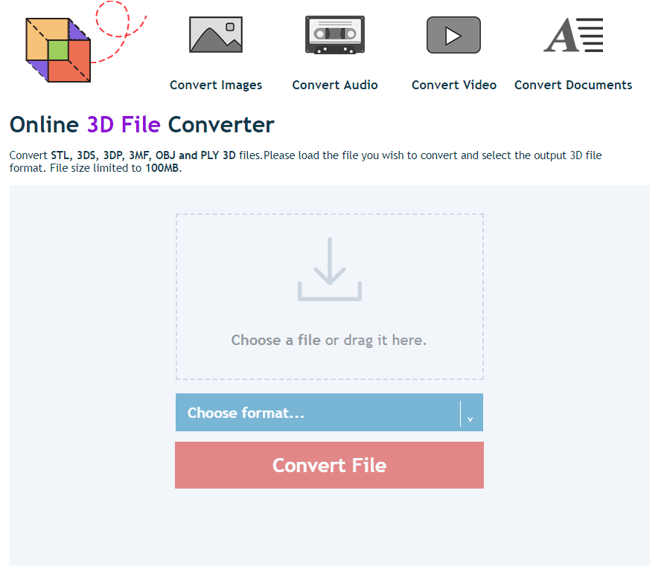
เหตุผลที่มาและความจำเป็นของโครงงาน
การแก้ไขที่มีอยู่แล้ว (Online)
http://www.swiftconverter.com/convert_3d

Slide 13
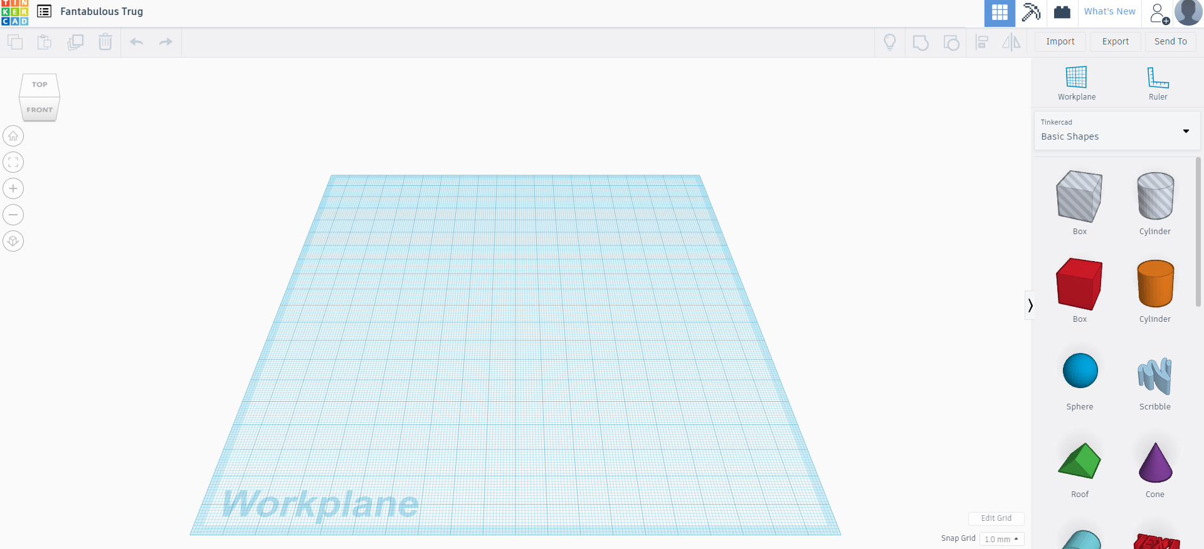
เหตุผลที่มาและความจำเป็นของโครงงาน
การแก้ไขที่มีอยู่แล้ว (Online)
https://www.tinkercad.com/things

Slide 14
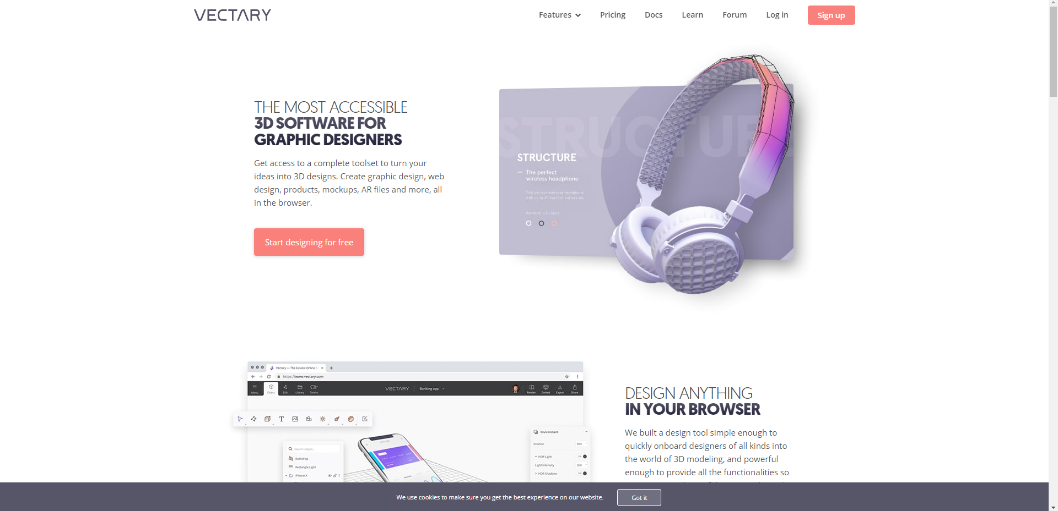
เหตุผลที่มาและความจำเป็นของโครงงาน
การแก้ไขที่มีอยู่แล้ว (Online)
https://www.vectary.com/features/

Slide 15
อุปกรณ์และซอฟต์แวร์
โปรแกรมคอมพิวเตอร์ (Software)
- VS code
สิ่งแวดล้อมสำหรับการพัฒนา (Development Environment)
- HTML, CSS, Javascript
- WebGL (OpenGL ES 2.0)
อุปกรณ์คอมพิวเตอร์ (Hardware)
- คอมพิวเตอร์แบบพกพา Processor: Intel(R) Core(TM) i3-8130U CPU @ 2.20GHz (4 CPUs), ~2.2GHz Memory: 8192MB RAM Windows

Slide 16
วัตถุประสงค์ของโครงงาน
เพื่อพัฒนาเว็บไซต์แสดงภาพตัวอย่างและแปลงไฟล์สามมิติออนไลน์

Slide 17
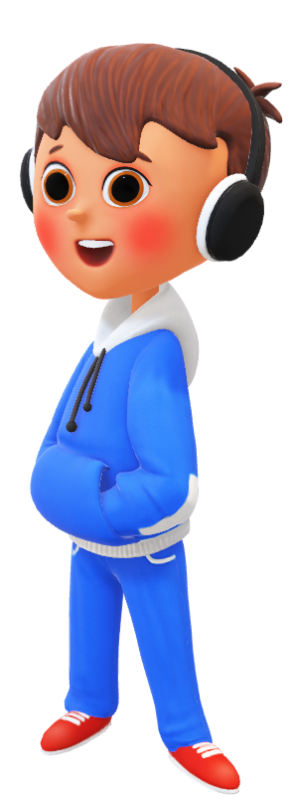
ขอบเขตของโครงงาน
เว็บไซต์สามารถเรียกดูภาพตัวอย่างได้รวมไฟล์วัตถุสามมิติ
อัพโหลด 2gb และประสิทธิภาพการแสดงผลขึ้นอยู่กับอุปกรณ์ของผู้ใช้
Collada, DRACO, GLTF, MMD, OBJ, PLY, STL
เว็บไซต์คำนึงถึงความสามารถในการแปลงไฟล์และการแสดงภาพตัวอย่าง โดยไม่นำปัจจัยอื่นที่เกี่ยวข้องกับการวัดประสิทธิภาพ
เว็บไซต์สามารถบันทึกภาพสองมิติ PNG

Slide 18
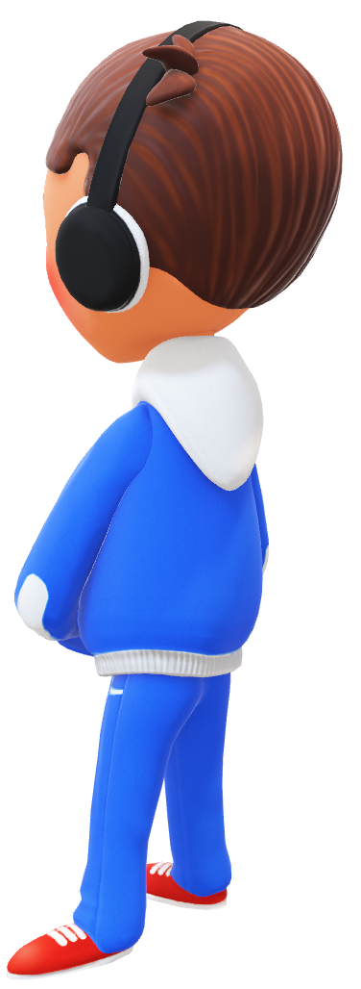
ประโยชน์ที่คาดว่าจะได้รับ
แปลงไฟล์สามมิติ
ดูภาพตัวอย่าง
บันทึกภาพสองมิติ
ON WEBSITE

Slide 19

ทฤษฏีที่เกี่ยวข้อง
วิธีแปลงไฟล์ (Shigekazu Inohara และคณะ (2002))
Field | Data
Name | Smile_Face.obj
Vertices | [[0,0,1],…]
Face | [[0,2,1,3,1,…]
… | …
Field(n) | Data(Field(n))
Field | Data
Name | Smile_Face.stl
Vertices | Size = 0, Geo = […]
Face | [[0,2,1,3,1,…]
… | …
Field(n) | Data(Field(n))
แปลงไฟล์

Slide 20
ทฤษฏีที่เกี่ยวข้อง
วิธีแปลงไฟล์ (Shigekazu Inohara และคณะ (2002))
Field | Data
Name | Smile_Face.obj
Vertices | [[0,0,1],…]
Face | [[0,2,1,3,1,…]
… | …
Field(n) | Data(Field(n))
Field | Data
Name | Smile_Face.stl
Vertices | Size = 0, Geo = […]
Face | [[0,2,1,3,1,…]
… | …
Field(n) | Data(Field(n))
แปลงไฟล์

Slide 21
ทฤษฏีที่เกี่ยวข้อง
วิธีแปลงไฟล์ (Shigekazu Inohara และคณะ (2002))
Program
Field | Data
Name | Smile_Face.obj
Vertices | [[0,0,1],…]
Face | [[0,2,1,3,1,…]
… | …
Field(n) | Data(Field(n))
Field | Data
Name | Smile_Face.stl
Vertices | Size = 0, Geo = […]
Face | [[0,2,1,3,1,…]
… | …
Field(n) | Data(Field(n))
แปลงไฟล์

Slide 22
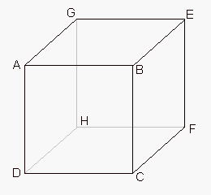
ทฤษฏีที่เกี่ยวข้อง
ความหมายของวัตถุ 3 มิติ
Faces
Edges
Vertices
http://www.fastgraph.com/

Slide 23
เทคโนโลยีที่เกี่ยวข้อง
JavaScript
ส่วนติดต่อผู้ใช้และแปลงไฟล์
OpenGL And WebGL
ใช้พัฒนาการแสดงผลภาพสามมิติ
Visual Studio Code
ใช้พัฒนาเว็บไซต์

Slide 24
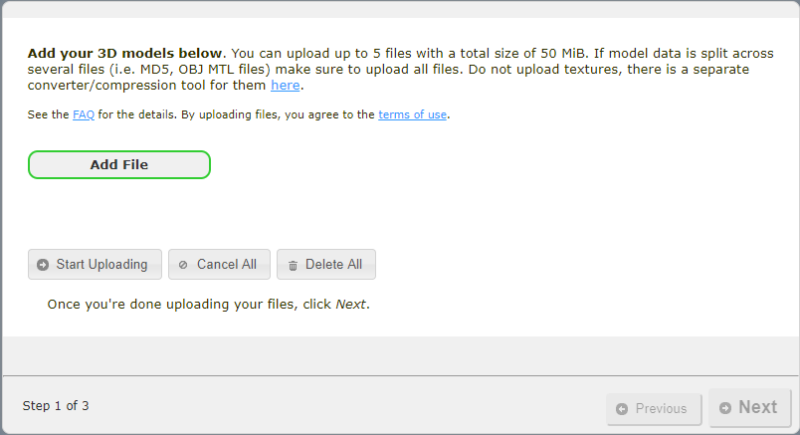
เอกสารและงานวิจัยที่เกี่ยวข้อง
Online 3D Converter (Alexander Gessler (2011))
อัพโหลดได้สูงสุด 5 ไฟล์รวม 50 MB
ใช้โปรแกรม Open Asset Import Library
ฟรี
เพื่อให้แปลงไฟล์สามมิติออนไลน์ระหว่างไฟล์นามสกุลงานพิมพ์สามมิติ

Slide 25
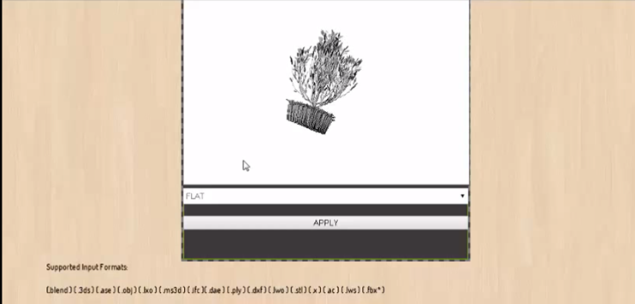
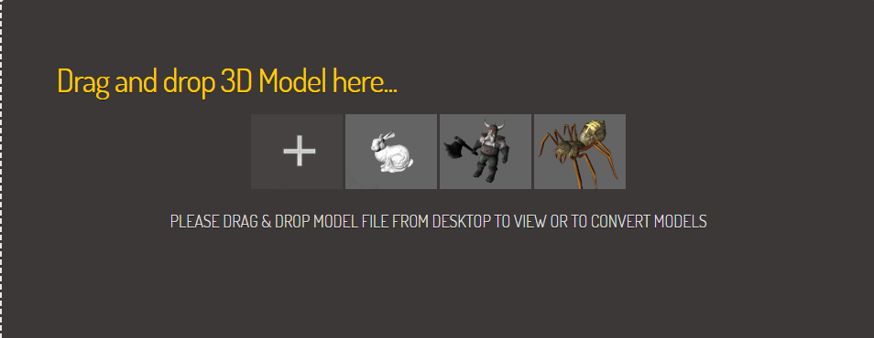
เอกสารและงานวิจัยที่เกี่ยวข้อง
Online 3D Model Converter And Viewer (Cristian Cibils (2014))
อัพโหลดได้สูงสุด 5 ไฟล์รวม 50 MB
ใช้วิธีการ Mesh Decimator (ลดรูปหลายเหลี่ยม)
ฟรี
เพื่อใช้ดูและแปลงไฟล์สามมิติออนไลน์ผ่านเว็บไซต์ และเปลี่ยนแปลงพื้นผิว

Slide 26
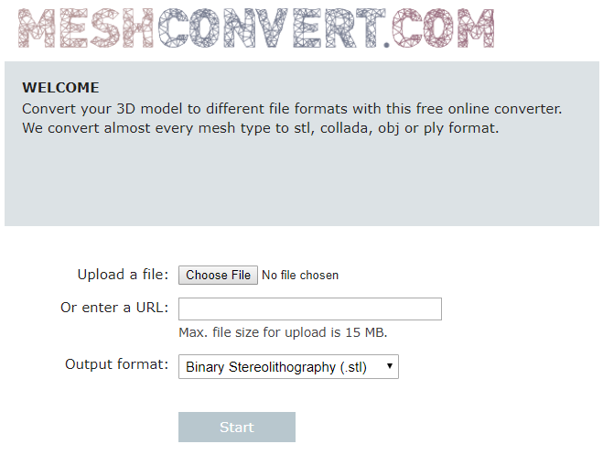
เอกสารและงานวิจัยที่เกี่ยวข้อง
Mesh Converter (Tobias Reinhardt และ Anouk Hinoran (2018))
รองรับนามสกุลไฟล์นำเข้าหลายรูปแบบ
รองรับไฟล์นำเข้าเพียง 1 ไฟล์/ครั้ง
ใช้โปรแกรม Open Asset Import Library
ฟรี
เพื่อให้บริการแปลงไฟล์สามมิติออนไลน์ฟรี โดยสามารถรับไฟล์นำเข้าได้ค่อนข้างทุกประเภท

Slide 27
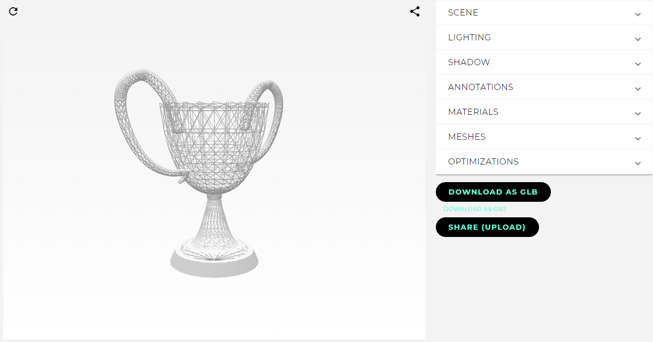
เอกสารและงานวิจัยที่เกี่ยวข้อง
Online 3d Viewer and GLTF Converter (Yehiel Atias และคณะ (2018))
กระบวนการแปลงไฟล์เกิดขึ้นที่อุปกรณ์ของผู้ใช้ (แปลงไฟล์ด้วย THREE.js)
สามารถ เรียกดู แบ่งปัน แก้ไขออนไลน์
Paid Features
เพื่อให้ผู้สร้างผลงานด้วยไฟล์สามมิติ เรียกดู-แปลงไฟล์สามมิติออนไลน์ได้ และ สามารถแบ่งปันผลงานออนไลน์ รวมถึงให้พื้นที่ในการแสดงผลงาน

Slide 28
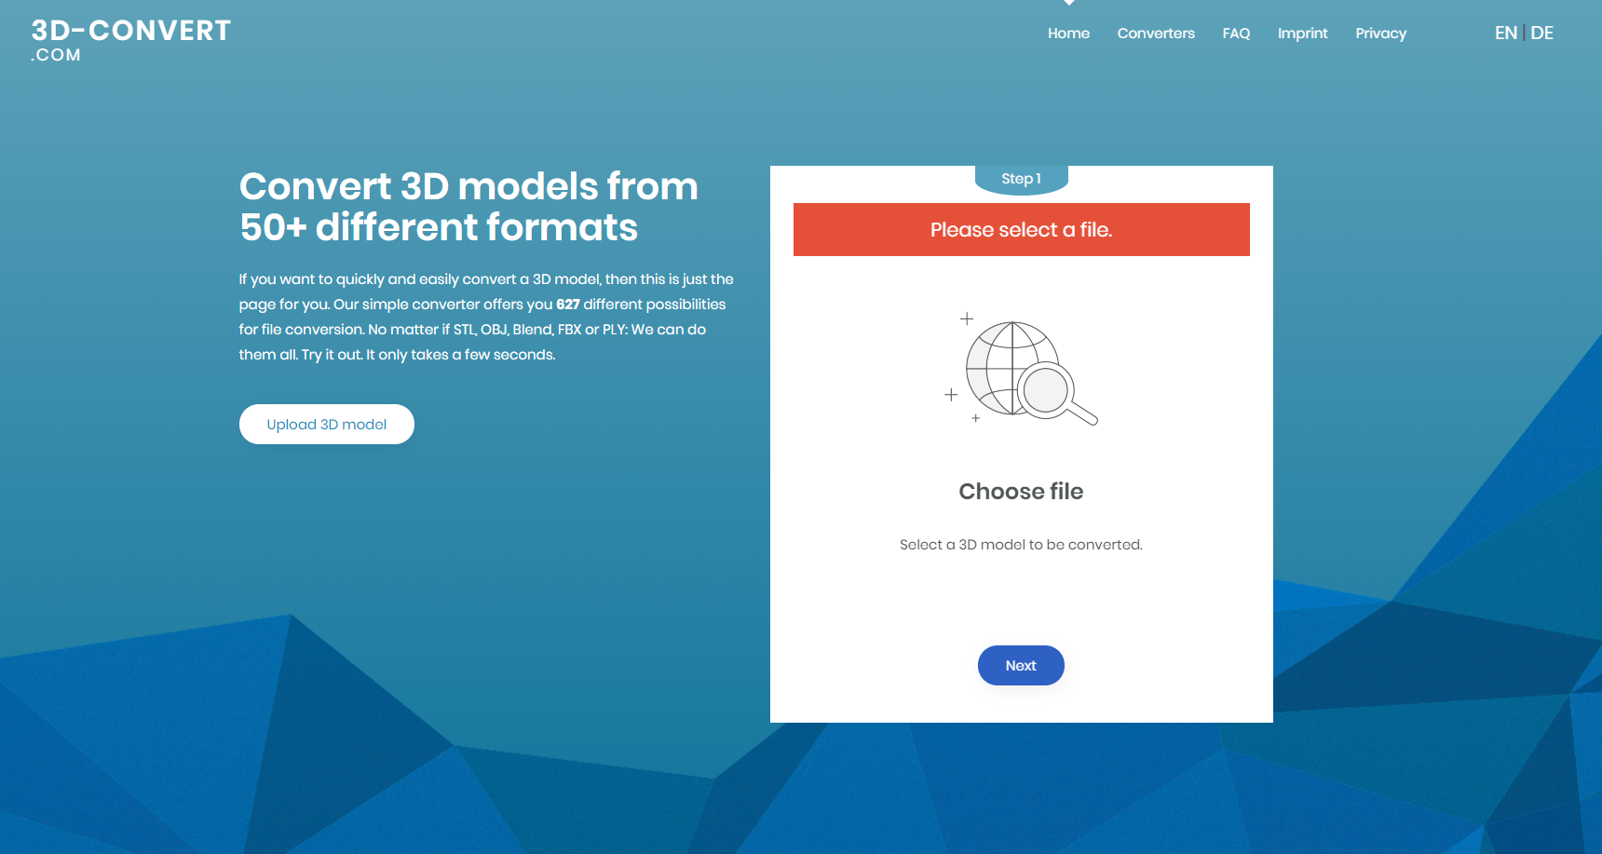
เอกสารและงานวิจัยที่เกี่ยวข้อง
3D-CONVERT (Simon Kolb (2019))
รองรับนามสกุลไฟล์นำเข้าหลายรูปแบบ
ใช้โปรแกรม Open Asset Import Library
เตรียมพร้อมให้โหลด 24 ชั่วโมงหลังแปลงไฟล์
ฟรี
เพื่อให้ผู้ใช้ที่ต้องการแปลงแบบจำลองสามมิติอย่างรวดเร็วและง่ายผ่านเว็บไซต์

Slide 29
เอกสารและงานวิจัยที่เกี่ยวข้อง
คุณสมบัติ | [1] | [2] | [3] | [4] | [5]
ใช้โปรแกรม Open Asset Import Library* | ✔ |  | ✔ |  | ✔
รองรับหลากหลายนามสกุลไฟล์ (ทั้งไฟล์นำเข้าและไฟล์ผลลัพธ์มากกว่า 5 นามสกุล) |  |  | ✔ |  | ✔
รองรับการอัพโหลดพร้อมกันหลายไฟล์ | ✔ |  | ✔ |  | ✔
บันทึกไฟล์ผลลัพธ์ไว้ที่เครื่องผู้ให้บริการ |  |  |  | ✔ | ✔
สามารถแก้ไขไฟล์สามมิติได้ |  | ✔ |  | ✔
สามารถแชร์ไฟล์สามมิติในรูปแบบลิ้งค์ได้ |  |  |  | ✔
[1] Online 3D Converter : Alexander Gessler (2011)
[2] Online 3D Model Converter And Viewer : Cristian Cibils (2014)
[3] Mesh Converter : Tobias Reinhardt และ Anouk Hinoran (2018)
[4] Online 3d Viewer and GLTF Converter : Yehiel Atias และคณะ (2018)
[5] 3D-CONVERT : Simon Kolb (2019)
*[2] ใช้วิธีการ Mesh Decimator และ [3] ใช้เครื่องมือ THREE.js

Slide 30
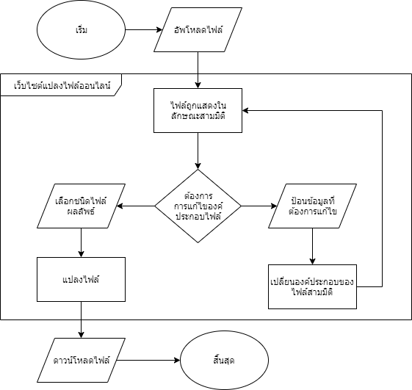
การวิเคราะห์ออกแบบโครงงาน และลักษณะโครงสร้างของโครงงาน

Slide 31
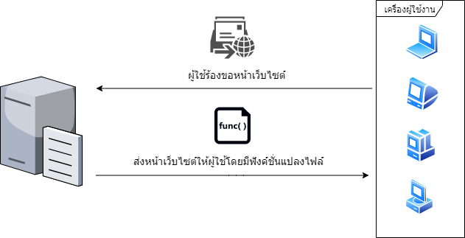
การวิเคราะห์ออกแบบโครงงาน และลักษณะโครงสร้างของโครงงาน

Slide 32
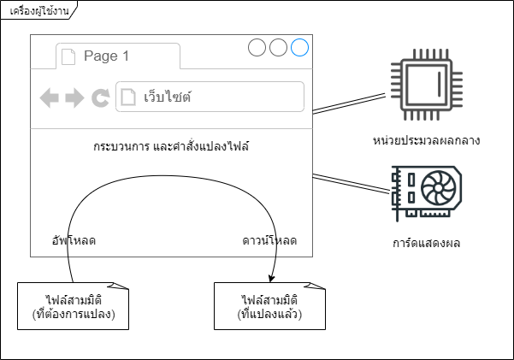
การวิเคราะห์ออกแบบโครงงาน และลักษณะโครงสร้างของโครงงาน

Slide 33
การวิเคราะห์ปัญหาที่อาจเกิดขึ้น และขั้นตอน
การแสดงผลของการแสดงภาพตัวอย่าง อาจมีการแสดงผลของภาพแตกต่างกันเล็กน้อยระหว่างอุปกรณ์ ขึ้นอยู่กับเทคโนโลยีของการ์ดแสดงผลของผู้ใช้
การแสดงผลของวัสดุภาพสามมิติ (Material) และพื้นผิว (Texture) ต้องอ้างอิงจากไฟล์ตามตำแหน่งในเครื่อง เมื่อมีการอัพโหลดไฟล์สามมิติที่มี่วัสดุด้วยแล้ว อาจไม่สามารถแสดงผลของวัสดุได้อย่างถูกต้อง
ความสามารถในการแสดงผล เช่น อัตราเฟรมต่อวินาที (Frame per second, FPS) ขึ้นอยู่กับอุปกรณ์ของผู้ใช้

Slide 34
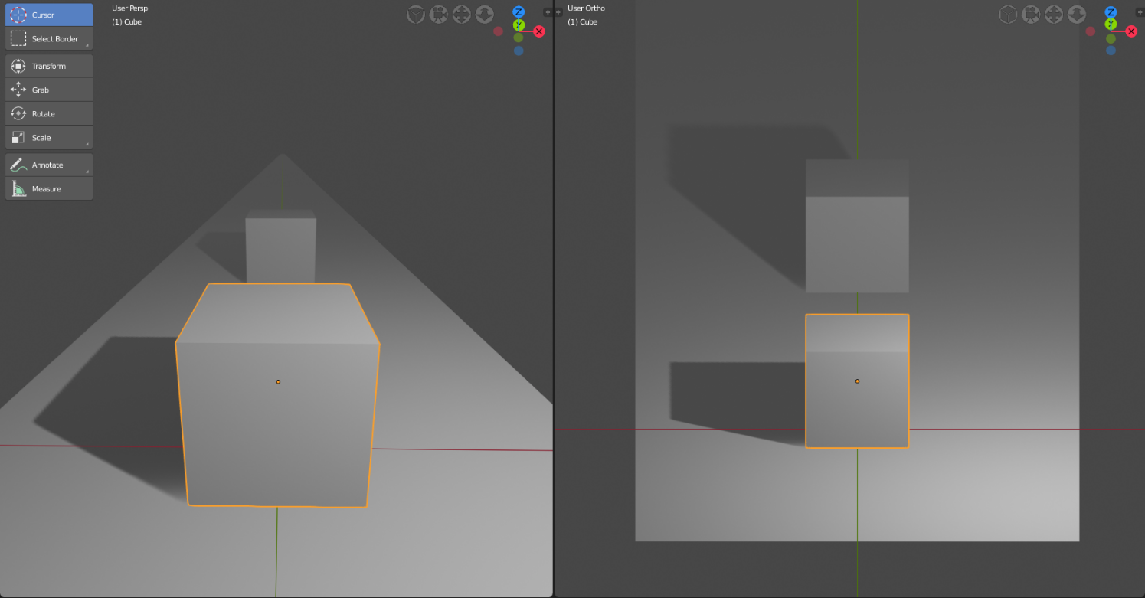
กระบวนการในการแสดงภาพตัวอย่างสามมิติ แปลงไฟล์ และการพัฒนาเว็บไซต์
กล้อง
Perspective
Orthographic
https://reflectcgi.com/orthographic-vs-perspective/

Slide 35
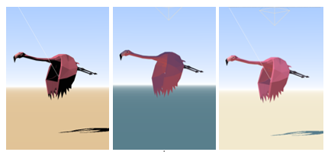
กระบวนการในการแสดงภาพตัวอย่างสามมิติ แปลงไฟล์ และการพัฒนาเว็บไซต์
ชนิดของแสง
Ambient
Directional
Hemisphere
Directional
Ambient
Ambient + Directional

Slide 36
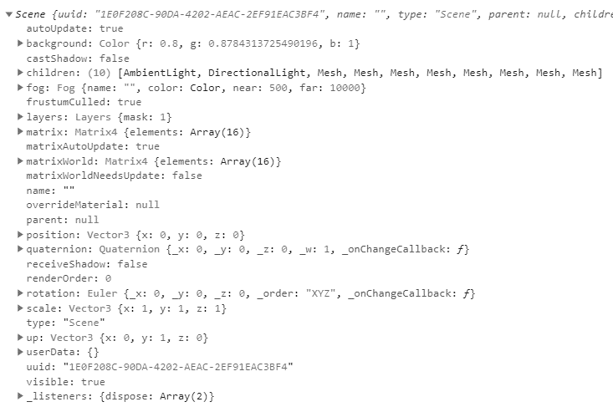
กระบวนการในการแสดงภาพตัวอย่างสามมิติ แปลงไฟล์ และการพัฒนาเว็บไซต์
การแปลงไฟล์
ตัวอย่างข้อมูลของฉากในไฟล์สามมิติที่ได้จากไฟล์นำเข้า

Slide 37
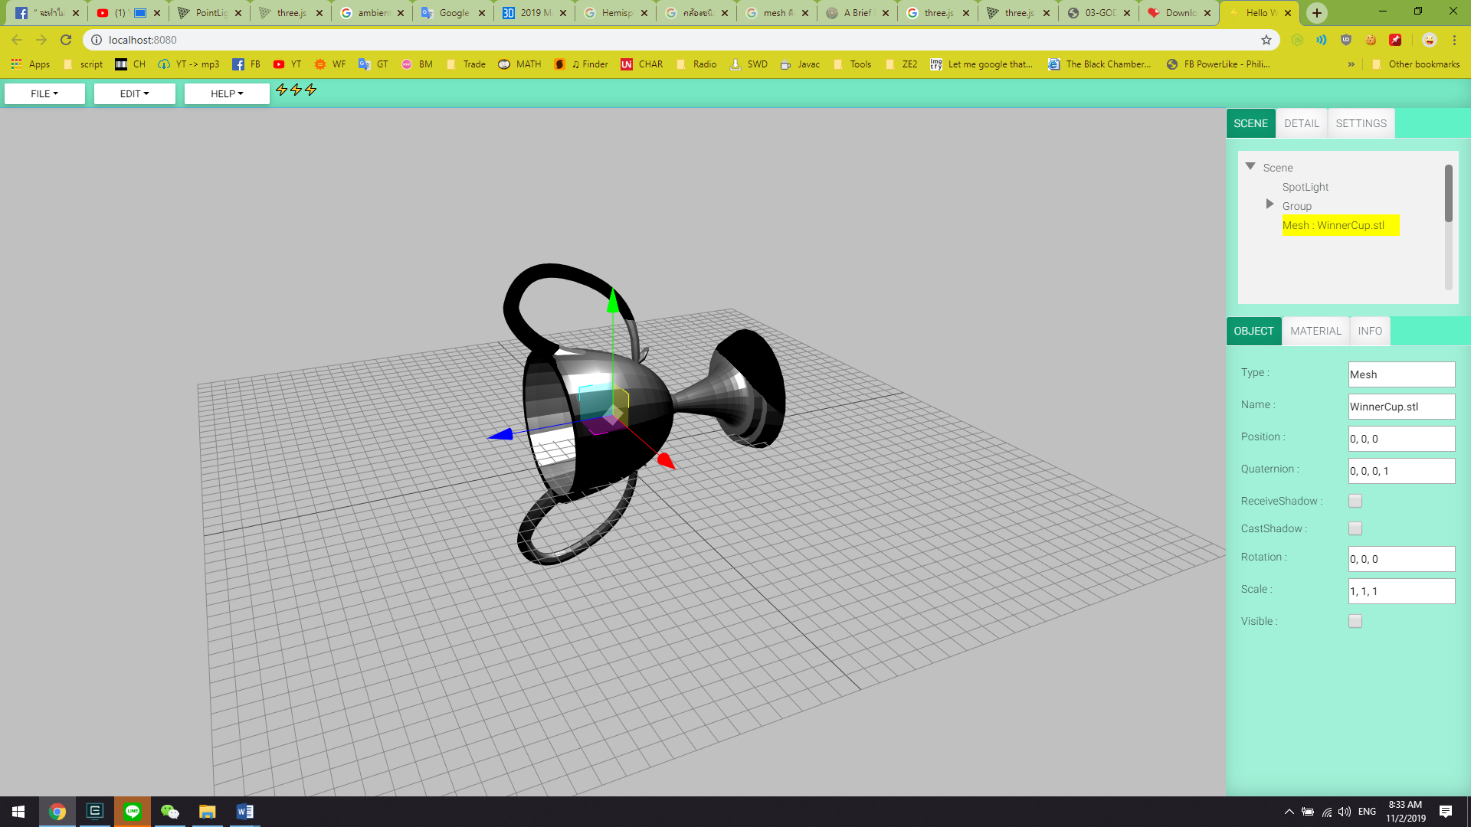
กระบวนการในการแสดงภาพตัวอย่างสามมิติ แปลงไฟล์ และการพัฒนาเว็บไซต์
การพัฒนาเว็บไซต์
1 เมนูการนำเข้าไฟล์และส่งออกไฟล์ เพิ่มวัตถุ และช่วยเหลือ
3 แถบแก้ไของค์ประกอบไฟล์สามมิติ และการตั้งค่า
2 หน้าต่างแสดงผลภาพสามมิติเพื่อควบคุมกล้องหรือวัตถุโดยใช้เมาส์

Slide 38
กระบวนการในการแสดงภาพตัวอย่างสามมิติ แปลงไฟล์ และการพัฒนาเว็บไซต์
การทดสอบประสิทธิภาพโครงงาน
สามารถแสดงผลภาพข้อมูลของวัตถุออกมาได้ถูกต้อง โดยชนิดของไฟล์ทดสอบจะใช้ประเภทนามสกุลไฟล์นำเข้าตามวัตถุประสงค์ของโครงงาน
สามารถแก้ไขข้อมูลองค์ประกอบของไฟล์และแสดงผลภาพได้ถูกต้อง
สามารถอัพโหลดไฟล์สามมิติและเลือกชนิดไฟล์ผลลัพธ์ที่ต้องการได้ โดยไฟล์ผลลัพธ์ต้องมีองค์ประกอบเหมือนไฟล์นำเข้า แต่ไม่รวมถึงความสามารถบางอย่างของไฟล์ผลลัพธ์ที่ไม่สามารถบันทึกได้ โดยทำการทดสอบการแปลงไฟล์สามมิติระหว่างนามสกุลระหว่างกันเป็นคู่ทั้งหมดตามขอบเขตของไฟล์ที่รองรับ

Slide 39
กระบวนการในการแสดงภาพตัวอย่างสามมิติ แปลงไฟล์ และการพัฒนาเว็บไซต์
นามสกุลไฟล์ | .dae | .drc | .gltf | .mmd | .obj | .ply | .stl
.dae |  | ✔ | ✔ | ✔ | ✔ | ✔ | ✔
.drc | ✔ |  | ✔ | ✔ | ✔ | ✔ | ✔
.gltf | ✔ | ✔ |  | ✔ | ✔ | ✔ | ✔
.mmd | ✔ | ✔ | ✔ |  | ✔ | ✔ | ✔
.obj | ✔ | ✔ | ✔ | ✔ |  | ✔ | ✔
.ply | ✔ | ✔ | ✔ | ✔ | ✔ |  | ✔
.stl | ✔ | ✔ | ✔ | ✔ | ✔ | ✔
ตัวอย่างตารางทดสอบการแปลงไฟล์สามมิติระหว่างนามสกุลระหว่างกันเป็นคู่ทั้งหมดตามขอบเขตของไฟล์ที่รองรับ
โดย ✔ หมายถึง สามารถแปลงไฟล์ได้โดยสมบูรณ์ทั้งไฟล์นำเข้าและไฟล์ผลลัพธ์

Slide 40
ผลลัพธ์จากการแสดงภาพตัวอย่างและแปลงไฟล์สามมิติออนไลน์
ตัวอย่างผลลัพธ์จากการแสดงภาพตัวอย่างและแปลงไฟล์สามมิติออนไลน์

Slide 41

นาย คมสัน นิภารัตน์ 5952100228

